Slide 1
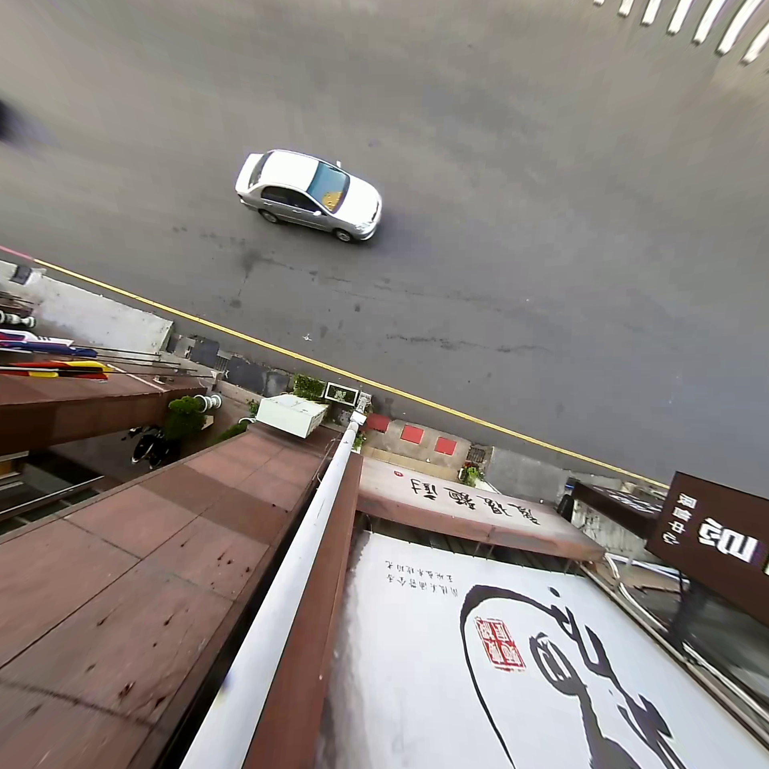
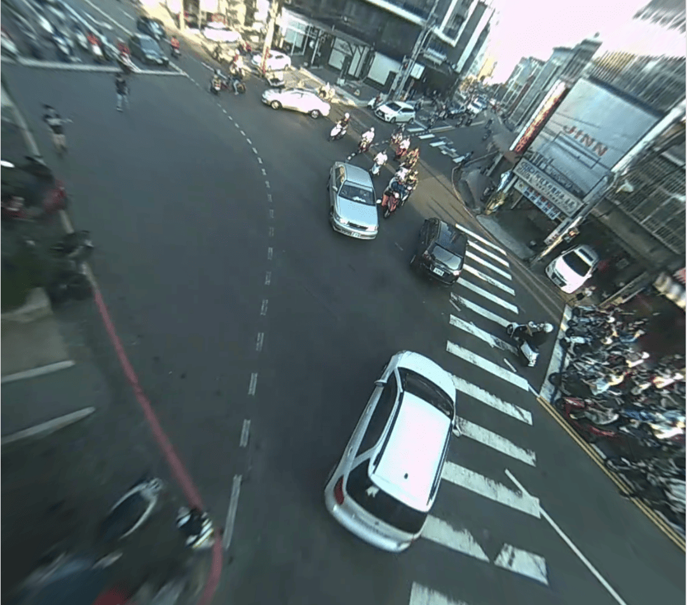
car: 1
car: 5
5:car
1:car
3:car
2:car
4:car
1:car

Slide 2
car: 1
car: 5
5:car
1:car
3:car
2:car
4:car
1:car

